Slide 1
PPA/WEB –
MÓDULO QUALITATIVO
(VÍDEO)
Equipe: SUPLAN/ SPLAN/ SEFP
- Abril/2019 -

Slide 2
2.3 CADASTRO DA PROPOSTA
NÍVEL 2
VÍDEO – INDICADOR

Slide 3
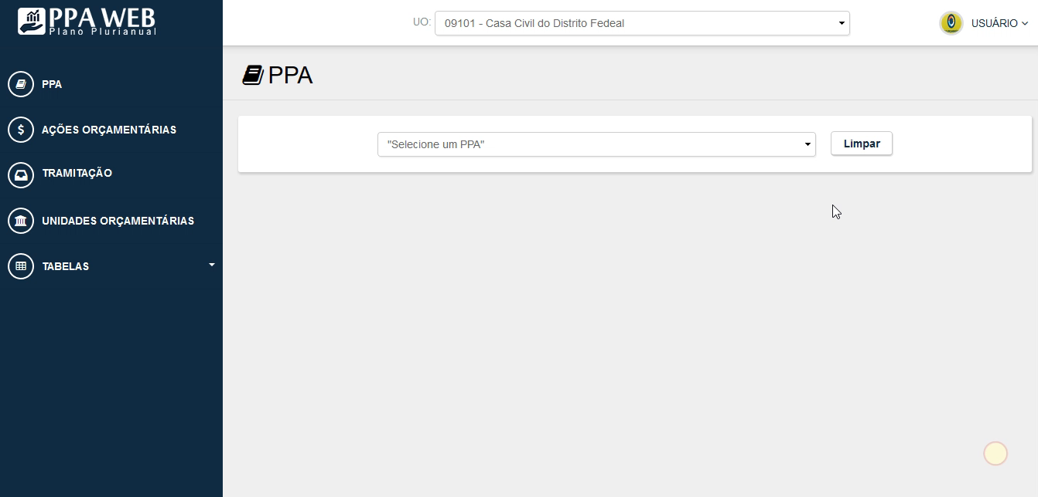
VÍDEO - INDICADOR

